Slide 1
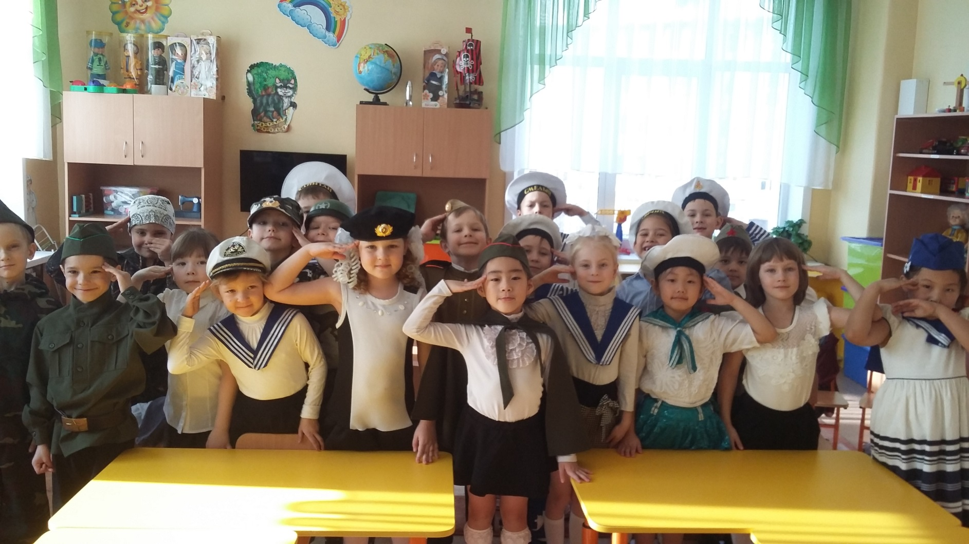
Папа может, папа может всё, что угодно…
- Под таким девизом прошёл праздник «День Защитника Отечества»
в подготовительной группе «Кедровичок».

Slide 2
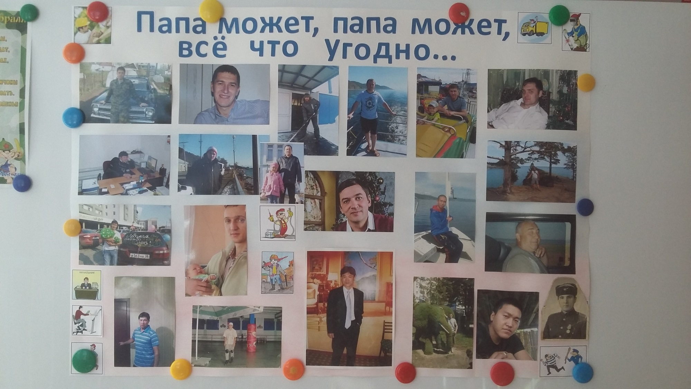
Воспитателями была подготовлена стенгазета с фотографиями пап и дедушек,
которая называлась «Папа может, папа может, всё, что угодно…»

Slide 3
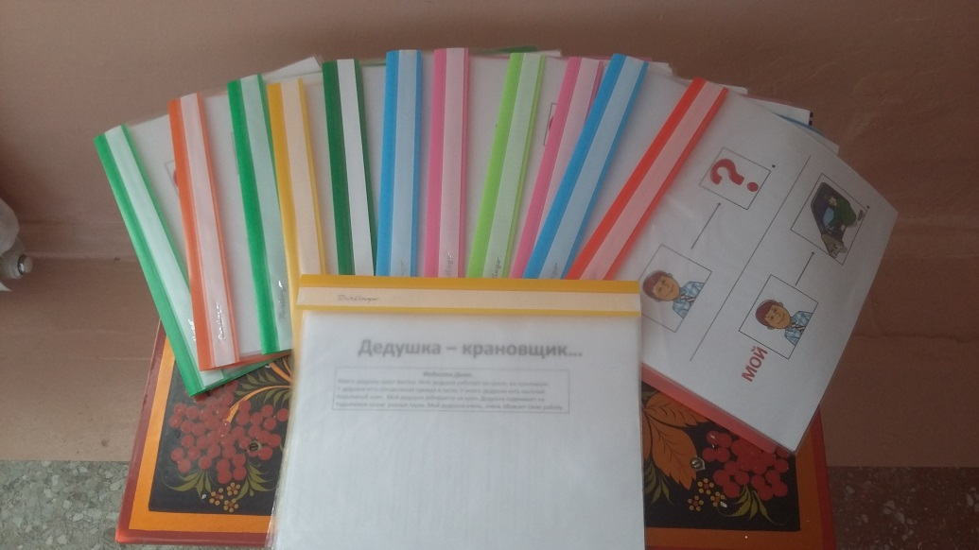
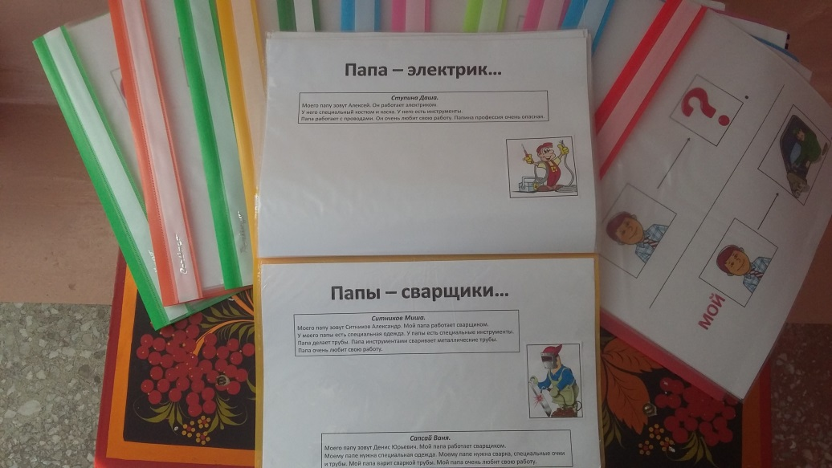
Логопедом Дементьевой Ю.Г. были подготовлены и записаны рассказы детей
«Профессия моего папы». Дети по заранее заготовленным схемам, картинкам с удовольствием
рассказывали о профессии своего папы или дедушки. Папы и дедушки с удовольствием читали
эти рассказы и узнавали себя в этих рассказах.
Были подготовлены схемы для составления рассказов
о разных профессиях пап, дедушек.
В нашей группе есть папа – электрик, папы – сварщики…

Slide 4
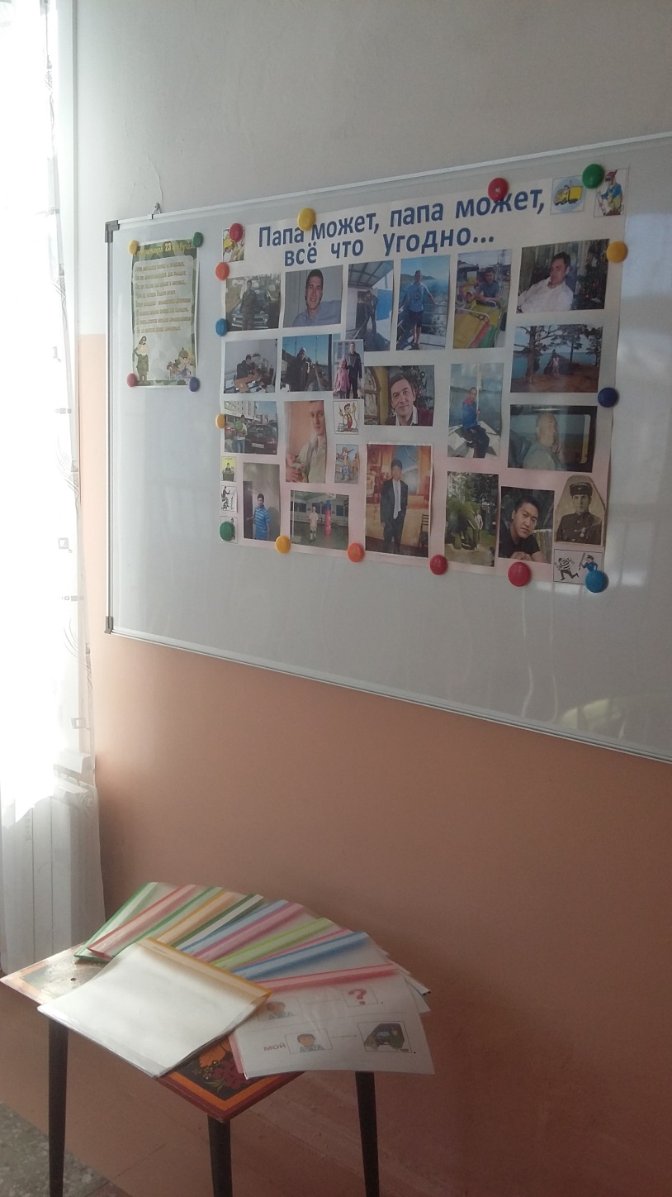
- Ну и, конечно, наши поздравления, которые
прозвучали на празднике для каждого папы,
дедушки.
Наш педагогический коллектив группы «Кедровичок»
присоединяется к поздравлениям ваших детей и желает Вам удач, везения, здоровья, большой радости!
С/у коллектив группы.
Вот такой сюрприз ждал утром – 23 февраля наших пап…

